Slide 1
CRPO/SERRA
Comando Regional de Patrulhamento Ostensivo
CARLOS ANDRE ANTUNES, CLEI EVERS FLORES, DANIEL RIBEIRO, DIOGO PARADELLA
ELIMAR DA COSTA, GUILHERME ZORZO, LUIS DEMETRIUS TELES

Slide 2

CRPO
Comando Regional de Patrulhamento Ostensivo.
Foi criado no dia 09 de dezembro de 1986 .
Em 23 de Maio de 1990, o CRPO/Serra transferiu sua sede para a Rua Dr. Montaury, n.º 1110, centro – Caxias do Sul/RS.
Coordena o policiamento ostensivo em 68 municípios.

Slide 3
Introdução
Este trabalho apresenta um sistema de gerenciamento de escalas e fluxo de documentos;
O sistema automatiza o gerenciamento de horário de escalas;
Controle de boletins administrativos internos;
Utiliza programação orientado a objetos;
Levantamento dos requisitos ;
Linguagem UML ;
Diagramas de casos de uso, classes e sequencia;

Slide 4
Requisitos de Software
Requisitos funcionais (RF):
Os requisitos funcionais são declarações de serviços que o sistema deve fornecer.
Requisitos não funcionais (RNF):
Os requisitos não funcionais são considerados restrições ao sistema tanto para funções como para serviços.
Requisitos gerais (RG)
Os requisitos que são aplicados a todo o sistema

Slide 5
Requisitos de Software
Tabela 1 - RF1 – Login
F1 – Login
Descrição: Para se ter acesso as funcionalidades do sistema será necessário efetuar o login. O processo de autenticação acontecera após o usuário informar o usuário e senha e o sistema validar as informações com os dados cadastrados no sistema.

Slide 6
Requisitos de Software
Requisitos Não-Funcionais Associados - Login
NF 1.21 | O usuário terá a opção de recuperar a senha clicando no link Recuperar Senha presente na interface.
NF 1.2 | O sistema deverá enviar e-mail de recuperar senha somente aos e-mails previamente cadastrados no sistema;
NF 1.3 | O sistema deverá enviar para o e-mail do usuário um token com uma nova senha discriptografada gerada aleatoriamente pelo sistema respeitando os requisitos de criação de senha;
NF 1.4 | O sistema deverá substituir a senha existente pela nova senha gerada pelo sistema quando houver a ação do usuário para recuperar senha;
NF 1.5 | Ao clicar em Logar o sistema deve validar se o campo de Usuário e Senha estão preenchidos e se a conta está cadastrada e a Senha está correta, caso contrário será apresentado a mensagem MG 1 para usuário incorreto e MG 2 para senha incorreta;
NF 1.6 | Ao clicar no campo de e-mail ou senha os valores contidos deverão ser selecionados;
NF 1.7 | A tela de Login deve conter os campos NG 1 e NG 2.

Slide 7
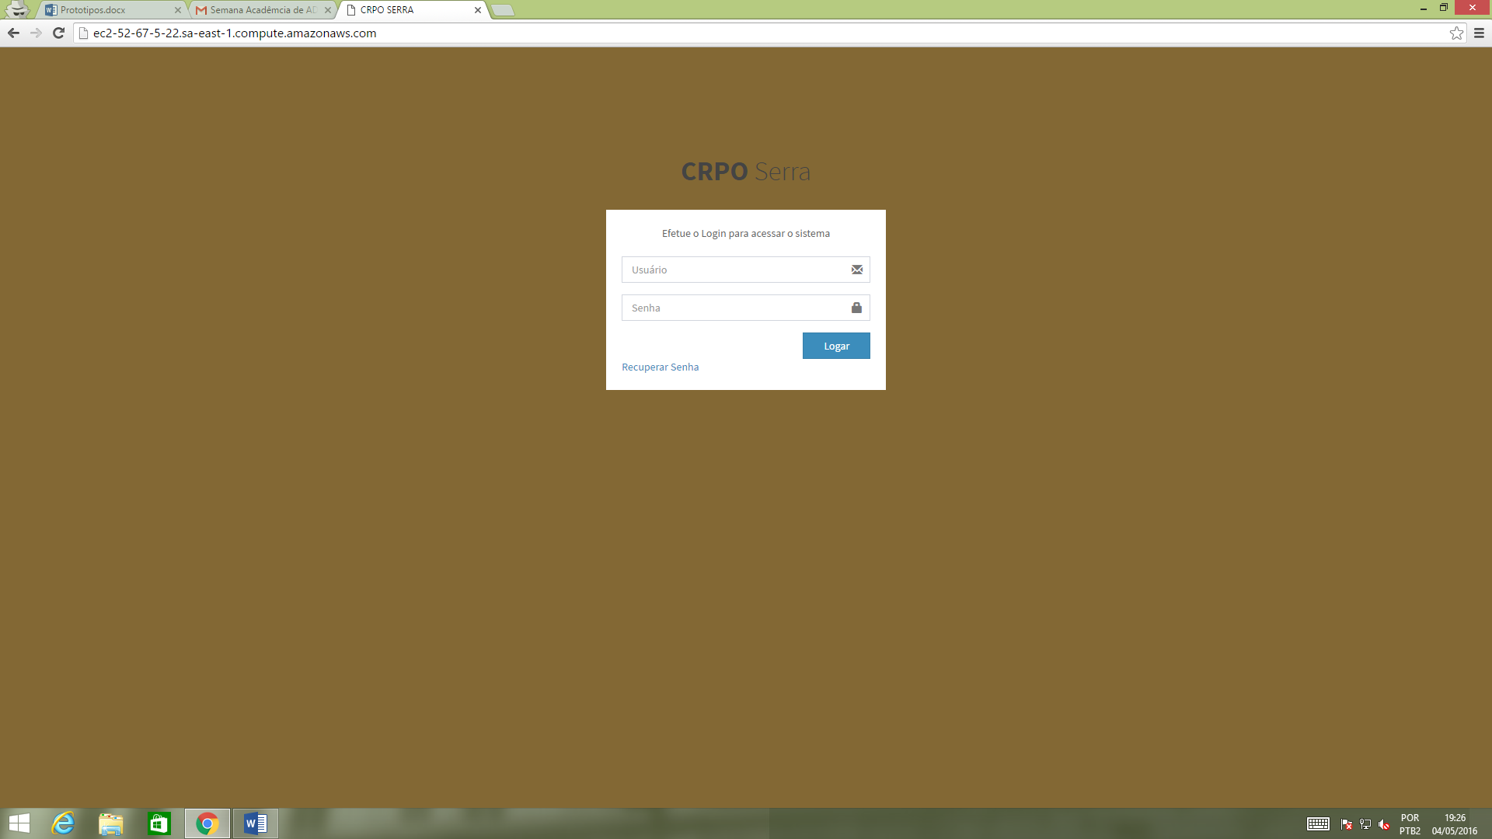
Interface - Protótipo
Interface - Login

Slide 8
Dicionário De Dados
Um dicionário de dados é uma coleção de metadados que contêm definições e representações de elementos de dados.
Tabela 66: Dicionário da Entidade Cidade
Posição | Campo | Tipo | Descrição | Observação
0 | Id | Number | Identificador único da Cidade. | Primary Key
1 | Nome | Varchar(50) | Nome da Cidade. | Not null
2 | Data_ultima_alteracao | Timestamp | Data do último update na Entidade. | Not null

Slide 9
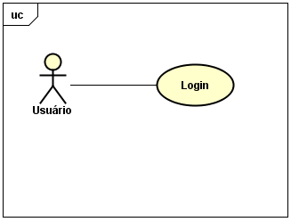
Caso de Uso
Os atores representam os papéis dos usuários que interagem com o sistema, são representados pelo desenho de um boneco. Os casos de uso referem-se a serviços, tarefas ou funcionalidades e que podem ser utilizados pelos atores do sistema

Slide 10
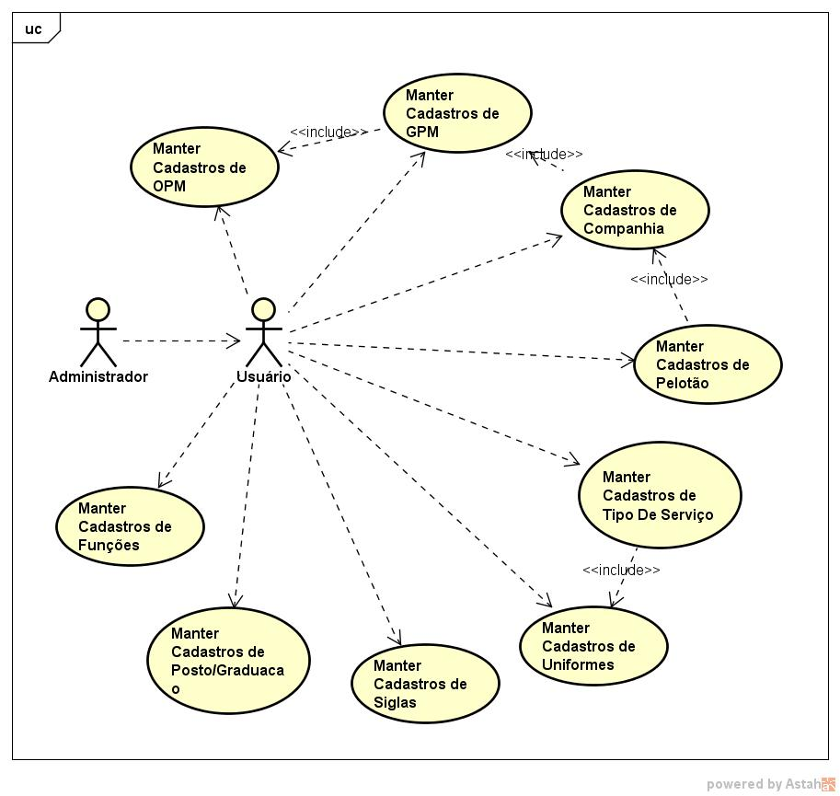
Caso de Uso

Slide 11
Tabela Caso de Uso - Login
Caso de Uso | Login
Descrição | Validação para verificar a autorização de acesso do usuário que está tentando acessar o sistema.
Atores | Usuário
Pré-Condição | Ter um usuário próprio cadastrado
Pós-Condição | Verificar as permissões de acesso do usuário conectado e direcionar para a página inicial do sistema
Requisitos Associados | RF1 – Login

Slide 12
Tabela Caso de Uso - Login
Fluxo Principal:
[A] Informar usuário e senha. [A] Confirmar tentativa de acesso no botão indicado. [S] Validar se todos os campos estão preenchidos. [S] Verificar se o usuário e a senha são válidos. [S] Abrir a página inicial do sistema.
Tratamento das Exceções:
4.a O usuário ou a senha são inválidos 4.a.1 [S] Mostra mensagem de erro informando que o usuário ou a senha estão incorretos 4.a.2 [S] Retorna ao passo 1
Validações:
3.a Verifica se os campos de login e senha estão preenchidos 3.a.1 [S] Mostra mensagem de erro informando para o usuário que é necessário preencher todos os campos 3.a.2 [S] Retorna ao passo 1

Slide 13
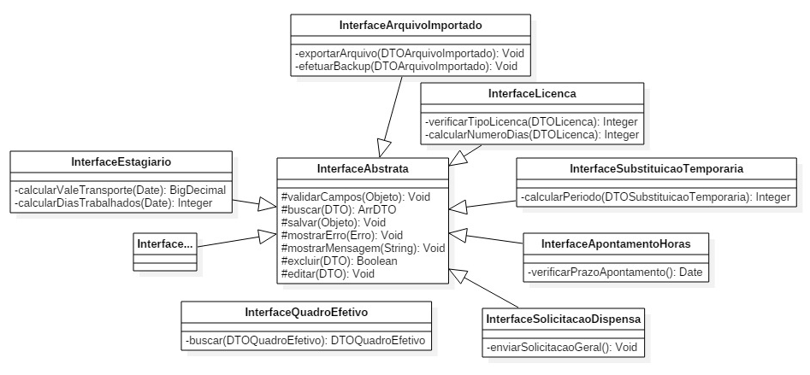
Diagrama De Classe
Em programação, um diagrama de classes é uma representação da estrutura e relações das classes que servem de modelo para objetos.

Slide 14
Diagrama Entidade relacionamento - ER
Um modelo ER é normalmente implementado como um banco de dados;
Banco de dados relacional;
Que armazena dados em tabelas;
As próprias tabelas representam as entidades.
Alguns campos de dados nestas tabelas apontam para índices em outras tabelas. Tais ponteiros representam relacionamentos.

Slide 15
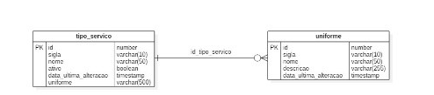
Diagrama Entidade relacionamento - ER

Slide 16
Conclusão
A realidade vista nas repartições públicas, no quesito controle dos processos, vem deixando muito a desejar, consequentemente geram um retrabalho enorme para os servidores civis (usuário).
O objetivo deste estudo foi alcançado e permitirá aos usuários uma automatização do fluxo de trabalho, proporcionando-lhes maior controle sobre as escalas e menor probabilidade de erro.
Uma ferramenta deste porte se define não apenas como um simples software de controle, e sim como uma ferramenta de apoio nas tomadas de decisão dos diferentes setores.

Slide 17
Referencias Bibliográficas
GUEDES, Gilleanes. UML 2: Uma Abordagem Prática. 2. ed. São Paulo: Novatec, 2011.
Caelum. et al. (2015) Java para Desenvolvimento Web. Disponível em: < http://www.caelum.com.br/apostila-java-web>
CORREA, Hugo Henrique Rodrigues. Desenvolvimento com java EE e suas especificações. Disponível em: <http://web.unipar.br/~seinpar/2015/_include/artigos/Hugo_Henrique_Rodrigues_Correa.pdf>
LIMA, Hellen Daiane Pacheco. Um estudo sobre Software Livre nas Organizações Públicas. Disponivel em: <http://pt.slideshare.net/darrochella/um-estudo-sobre-software-livre-nas-organizaes-pblicas>

